Slide 1
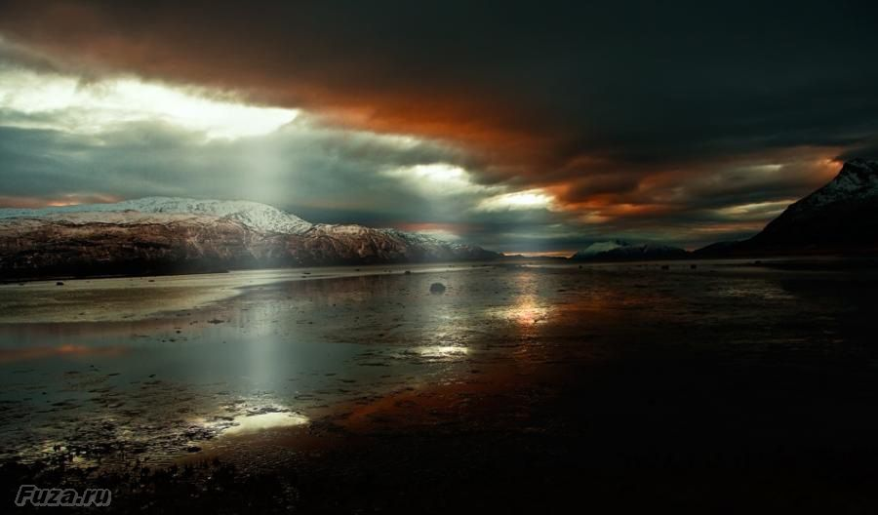
VELKOMMEN TIL FOF & KREATIV FOTO
LANDSKAB OG MENNESKER
6. SEP. – 11. OKT. 2011

Slide 2
VELKOMMEN
ELEVATORTALE
6 X FOTOTIRSDAG
DINE FORVENTNINGER
PRÆSENTATION
OPGAVE
FOF kreativ foto – Fotograf Diana Lovring - 06.09.11-11.10.11

Slide 3
ELEVATORTALEN
NAVN
LIDT OM DIG
FOTOINTERESSER
FOF kreativ foto – Fotograf Diana Lovring - 06.09.11-11.10.11

Slide 4
12 TIMERS FOTOSJOV
MÅLET MED KURSET ER AT I BLIVER BEDRE TIL AT SPOTTE MOTIVET OG
LÆRER JERES KAMERA BEDRE AT KENDE I PROCESSEN
GENNEMGANG AF JERES BILLEDER
”TEORI” OG FOTOSNAK OM MOTIVVALG, LYS, SKYGGER…
PRÆSENTATION AF FOTOGRAF TIL INSPIRATION OG NÆSTE UGES OPGAVE
NÆSTE UGES OPGAVE
FØRSTE 3 GANGE = LANDSKABSFOTOGRAFI
SIDSTE 3 GANGE = PORTRÆTFOTOGRAFI
FOF kreativ foto – Fotograf Diana Lovring - 06.09.11-11.10.11

Slide 5
DINE FORVENTNINGER
UDDELING OG UDFYLDNING AF ARK
FOF kreativ foto – Fotograf Diana Lovring - 06.09.11-11.10.11

Slide 6
TRÆER
GENRE : LANDSSKAB
JOAKIM ESKILDSEN
”TRÆER” & ”EDGES”
LARS VAN DEGOOR
BILLEDER AF TRÆER
FOF kreativ foto – Fotograf Diana Lovring - 06.09.11-11.10.11

Slide 7
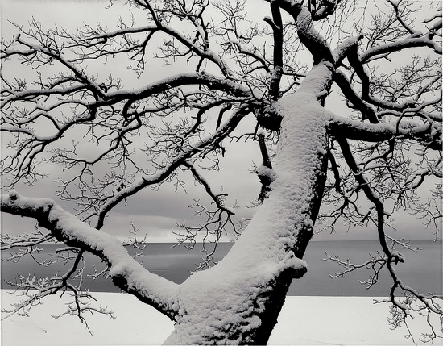
FOF kreativ foto – Fotograf Diana Lovring - 06.09.11-11.10.11

Slide 8
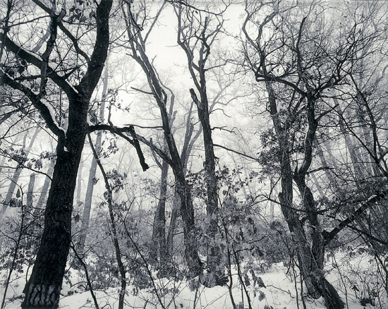
FOF kreativ foto – Fotograf Diana Lovring - 06.09.11-11.10.11

Slide 9
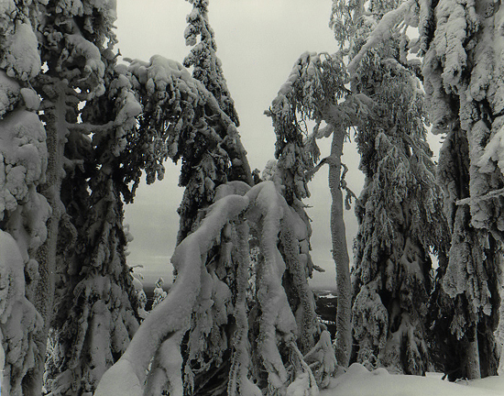
FOF kreativ foto – Fotograf Diana Lovring - 06.09.11-11.10.11

Slide 10
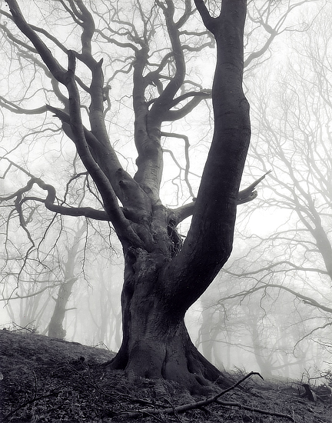
FOF kreativ foto – Fotograf Diana Lovring - 06.09.11-11.10.11

Slide 11
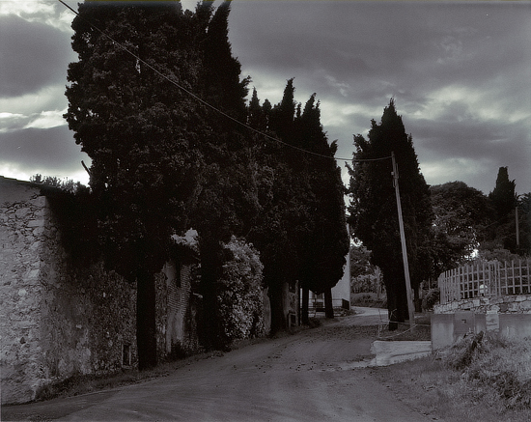
FOF kreativ foto – Fotograf Diana Lovring - 06.09.11-11.10.11

Slide 12
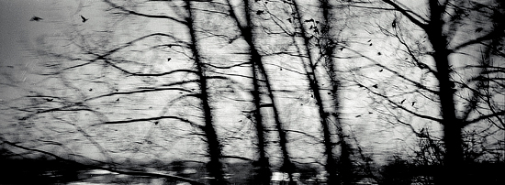
FOF kreativ foto – Fotograf Diana Lovring - 06.09.11-11.10.11

Slide 13
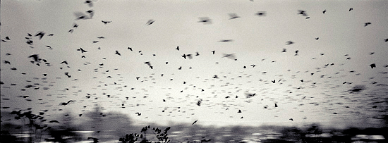
FOF kreativ foto – Fotograf Diana Lovring - 06.09.11-11.10.11

Slide 14
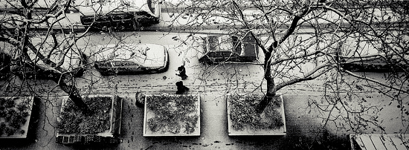
FOF kreativ foto – Fotograf Diana Lovring - 06.09.11-11.10.11

Slide 15
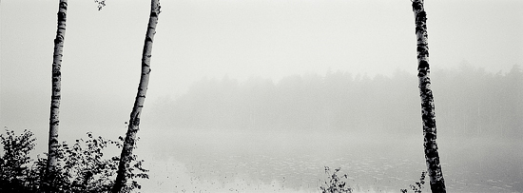
FOF kreativ foto – Fotograf Diana Lovring - 06.09.11-11.10.11

Slide 16
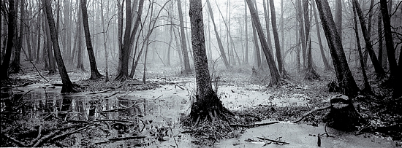
FOF kreativ foto – Fotograf Diana Lovring - 06.09.11-11.10.11

Slide 17
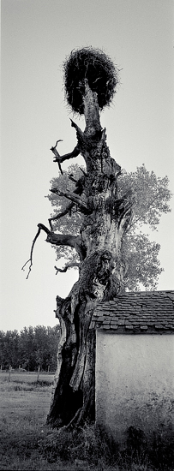
FOF kreativ foto – Fotograf Diana Lovring - 06.09.11-11.10.11

Slide 18
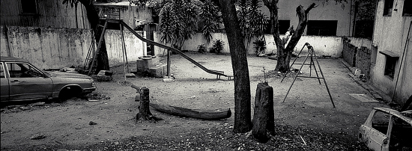
FOF kreativ foto – Fotograf Diana Lovring - 06.09.11-11.10.11

Slide 19
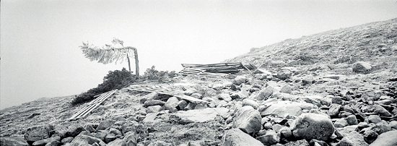
FOF kreativ foto – Fotograf Diana Lovring - 06.09.11-11.10.11

Slide 20
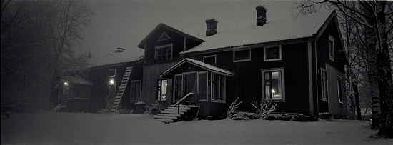
FOF kreativ foto – Fotograf Diana Lovring - 06.09.11-11.10.11

Slide 21
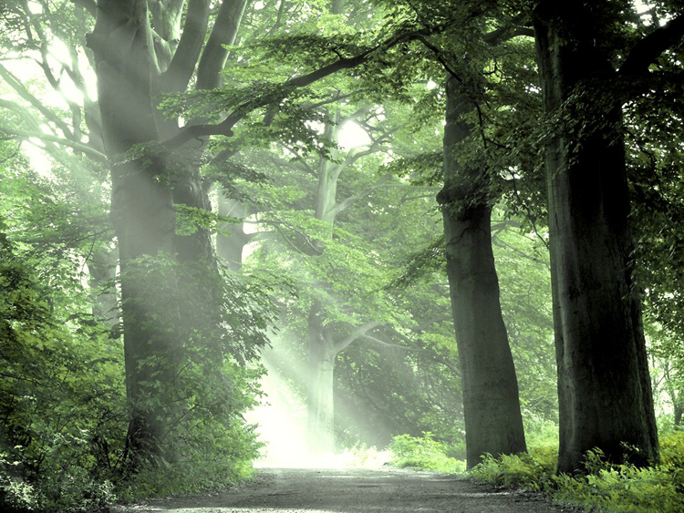
FOF kreativ foto – Fotograf Diana Lovring - 06.09.11-11.10.11

Slide 22
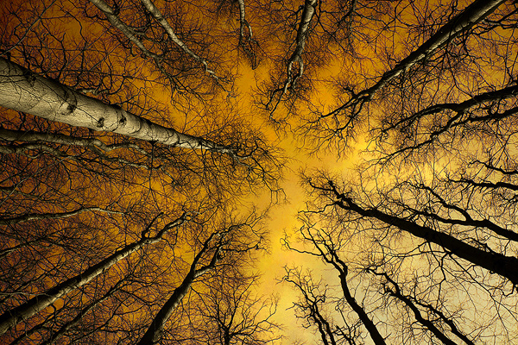
FOF kreativ foto – Fotograf Diana Lovring - 06.09.11-11.10.11

Slide 23
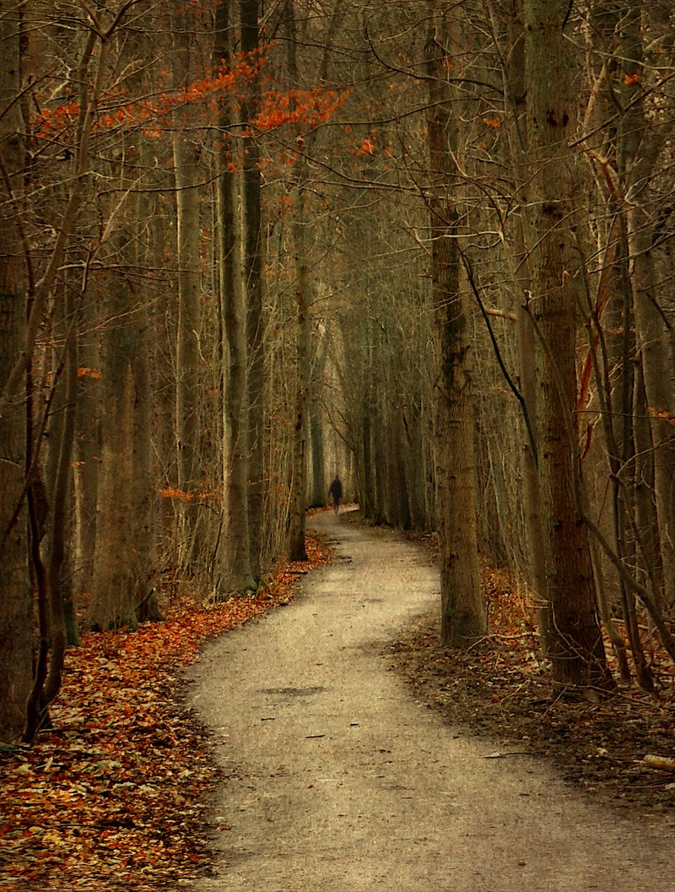
FOF kreativ foto – Fotograf Diana Lovring - 06.09.11-11.10.11

Slide 24
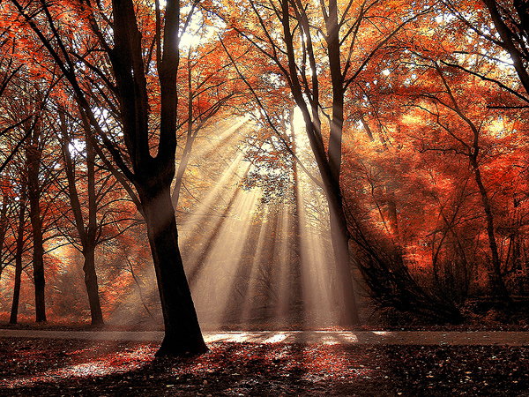
FOF kreativ foto – Fotograf Diana Lovring - 06.09.11-11.10.11

Slide 25
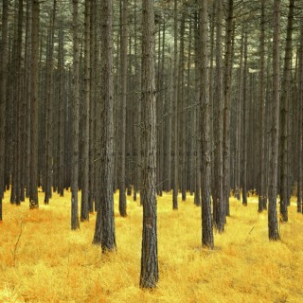
FOF kreativ foto – Fotograf Diana Lovring - 06.09.11-11.10.11

Slide 26
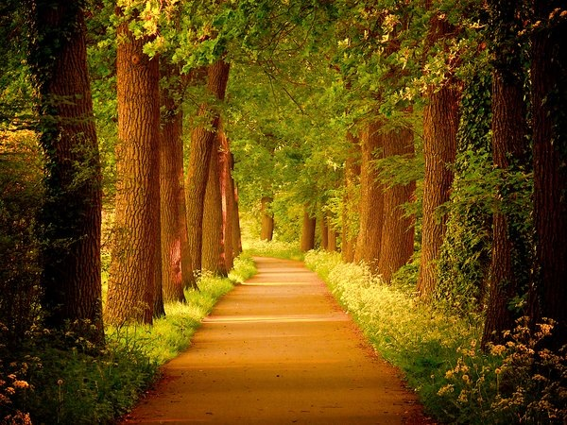
FOF kreativ foto – Fotograf Diana Lovring - 06.09.11-11.10.11

Slide 27
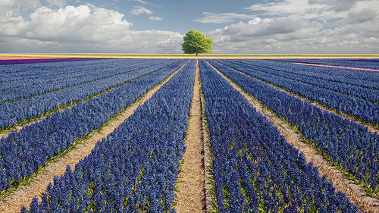
FOF kreativ foto – Fotograf Diana Lovring - 06.09.11-11.10.11

Slide 28
TRÆER
GENRE : LANDSSKAB
HVORFOR ER VI SÅ BETAGET AF TRÆER? ER DET LET AT TAGE BILLEDER AF TRÆER?
HVILKE STEMNINGER KAN MAN SKABE MED TRÆER?
HVAD SKAL MAN VÆRE OPMÆRKSOM PÅ NÅR MAN FOTOGRAFERE TRÆER?
FOF kreativ foto – Fotograf Diana Lovring - 06.09.11-11.10.11

Slide 29
OPGAVE 1
GENRE : LANDSSKAB
UD FRA DE VISTE BILLEDER OG VORES SNAK OM EMNET ”TRÆER”
SKAL I TIL NÆSTE GANG TAGE:
4 STK. BILLEDER MED TRÆER – 4 FORSKELLIGE STEMNINGER
TÆNK OVER LYS, SKYGGER, FARVER OG LINIER (KOMPOSITION)
NÆSTE GANG SNAKKER VI OM BILLEDERNE - HVAD DER VIRKER
OG HVAD DER IKKE VIRKER
FOF kreativ foto – Fotograf Diana Lovring - 06.09.11-11.10.11

